Slide 1
ERASMUS JAUNAJIEM UZŅĒMĒJIEM
Mg.sc.soc. Reinis Budriķis
Projektu daļas vadītājs

Slide 2
Business opportunities for European Young Entrepreneurs

Slide 3
Erasmus jaunajiem uzņēmējiem
3
Izveidota 2009 gadā
Administrē Eiropas Komisija
Programmas 7 cikls
15 apstiprināti projekti
6 500 000 EUR
100 partneri
Eiropas Savienības dalībvalsts

Slide 4
Programmas Mērķis
4
Sekmēt uz darbu balstītu apmācību jaunajiem uzņēmējiem;
Veicināt uzņēmējdarbības kultūru;
Veicināt starpvalstu sadarbību;
Palielināt jauno uzņēmēju skaitu;
Radīt jaunas darbavietas;
jaunajiem uzņēmējiem mācīties no pieredzējušiem uzņēmējiem
uzņēmējiem dalīties pieredzē ar jaunajiem uzņēmējiem

Slide 5
Biz4EYE
5
Business opportunities for European Young Entrepreneurs
Radošais un Kultūras sektors
2015. GADA februāra– 2017. GADA JANVĀRIM
Jauno uzņēmēju atlase un informēšana;
Uzņemošo uzņēmēju atlase un informēšana;
Attiecību veidošana un uzraudzība;
Mobilitāte - 1-6 mēneši

Slide 6
Sektors
6
Primāri Radošais un kultūras sektors
Reklāma un mārketings | Arhitektūra | Amatniecība
Dizains : produkti, grafiskais un modes dizains | Filmas, TV, Radio un foto | IT
Mediji | Muzeji, galerijas un bibliotēkas | Mūzika un vizuālā māksla
Jebkurš cits sektors

Slide 7
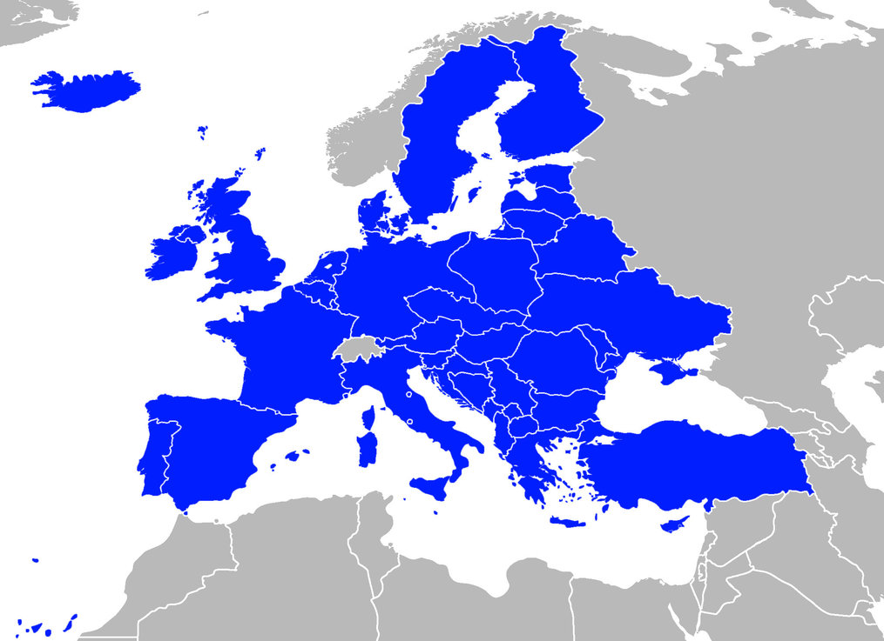
Biz4EYE partneri
7

Slide 8
Mobilitātes ietvars
8

Slide 9
Jaunais uzņēmējs
9
Biznesa ideju autori
Uzņēmumu vadītāji mazāk 3 gadiem;
Valsts rezidents
Nerezidents, kurš piedejos 12 mēnešos uzturējies valstī vismaz 183 dienas
Nav vecuma ierobežojuma
Vēlas uzsākt savu uzņēmējdarbību
Vēlas attīstīt savu uzņēmējdarbība
Valodas zināšanas

Slide 10
Ieguvums jaunajiem uzņēmējiem
10
Gūt pieredzi par uzņēmējdarbības attīstību
Uzsākt savu uzņēmējdarbību
Attīstīt savu biznesu
Iegūt starptautiskus kontaktus
Iegūt zināšanas par starptautisko tirgu
Iegūt klientus
Iegūt investorus un sadarbības partnerus
Izzināt starpvalstu kultūru

Slide 11
Stipendijas apmērs
11
Germany | € 830.00
Estonia | € 670.00
Italy | € 900.00
Poland | € 610.00
Portugal | € 780.00
Finland | € 950.00
Denmark | € 1,100.00

Slide 12
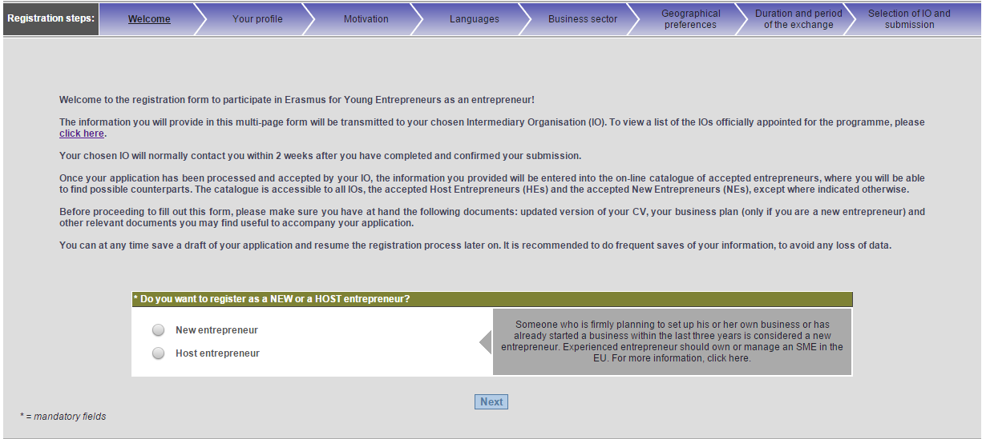
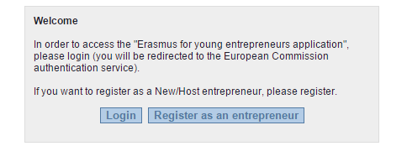
Pieteikšanās projektam
12
Elektroniski - http://www.erasmus-entrepreneurs.eu/

Slide 13
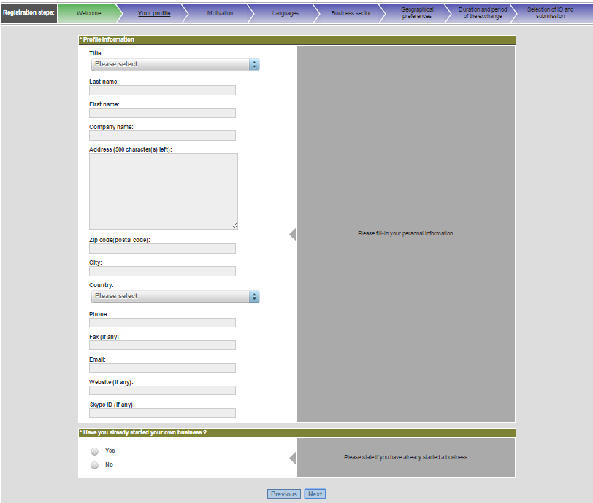
Pieteikšanās projektam
13
Aizpilda pieteikumu

Slide 14
Pieteikšanās projektam
14
Pievieno CV
Pievieno motivācijas vēstuli
Pievieno biznesa plānu

Slide 15
mOTIVĀCIJA
15
IEGUVUMS NO DALIBAS PROJEKTA
BIZNESA UZSĀKŠANA VAI ATTISTĪBA
KĀ GŪTĀ PIEREDZE PALIDZĒS ATTĪSTĪT UZSĀKT BIZNESU
Vēlamais ieguvums no HE – pieredze vai biznesa kontakti
Pieredzes pārņemšana
Nav prakse
Nav valodu kursi
Nav studijas
Nav darba vietas meklēšana

Slide 16
Biznesa plāns
16
Skaidrs produkta, pakalpojuma apraksts
Kāda problēma tiek risināta?
Kāds ir Biznesa modelis?
Tirgus analīze
Potenciālo klientu apskats
Konkurentu apskats
Marketinga un pārdošanas plāns
Finanšu plāns – naudas plūsma 2 gadiem un bezzaudejuma punkts

Slide 17
Uzņemošais uzņemējs
17
Uzņem jaunos uzņēmējus no ES;
Dalās ar pieredzi jaunajam uzņēmējam;
Sniedz nepieciešamās zināšanas;
Atbalsta jauno uzņēmēju;
korporatīvā sociālā atbildība;
Var startēt programmā vairakkārt

Slide 18
mOTIVĀCIJA
18
IEGUVUMS NO DALIBAS PROJEKTĀ;
dalīties ar pieredzi;
attistība vai biznesa kontakti;
Pieredzes sniegšana
Nav prakse
Nav darba vietas sniegšana
Nav lētais darba spēks

Slide 19
Pieteikšanās projektam
19
Elektroniski - http://www.erasmus-entrepreneurs.eu/
Aizpilda pieteikumu
Pievieno CV
Pievieno motivācijas vēstuli

Slide 20
20
Ieguldījums Tavā nākotnē
Projektu daļas vadītājs Reinis Budriķis
+371 28462326
+371 25617698
reinis.budrikis@riseba.lv
reinisbudrikis@gmail.com

